Slide 1


01
ORION
O FUTURO DO TRANSPORTE

Slide 2






EQUIPE
01
Brunno Castigrini
Felipe Reis
Gabriel Prisco
Giovanna Melo
ORION
Matheus Correia
Pedro Klein

Slide 3





CONTEXTO
Filas. Uma situação comum ao trabalhador paulistano que diariamente enfrenta uma jornada até o trabalho.
A Top surge com a proposta de diminuir essas filas além de economizar dinheiro. Mas é uma expectativa que não reflete a realidade.
ORION

Slide 4
PROBLEMÁTICA
01
A cada 60 pessoas, 30 delas já fizeram o uso das máquinas do TOP para compras de bilhetes.
69% das pessoas entrevistadas alegam, já terem tentado utilizar as máquinas mas a mesmas não funcionavam.
ORION
Pesquisa realizada pela empresa Orion Agosto - 2021

Slide 5
PROBLEMÁTICA
01
8
6
Ao pedirmos para os usuários avaliar sua experiência com o serviços, podemos perceber a maioria dos usuários tiveram experiências medianas.
4
2
0
2
3
4
5
6
7
8
9
10
ORION
Pesquisa realizada pela empresa Orion Agosto - 2021

Slide 6


01
PULSATRIX
ORION

Slide 7


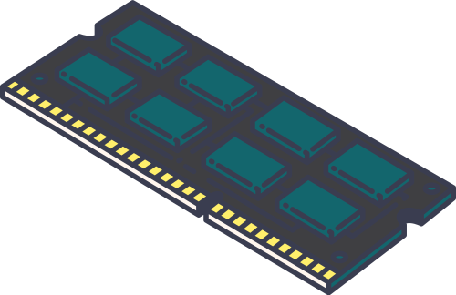
MONITORAMENTO
01
CPU
RAM
TEMPERATURA

Slide 8

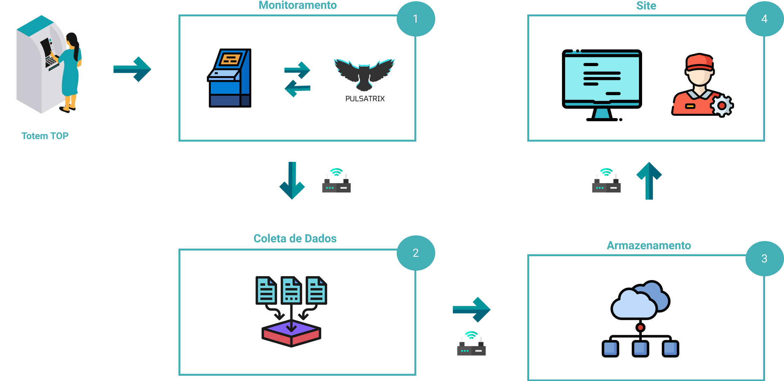
HLD - HIGH LEVEL DESIGN
ORION

Slide 9

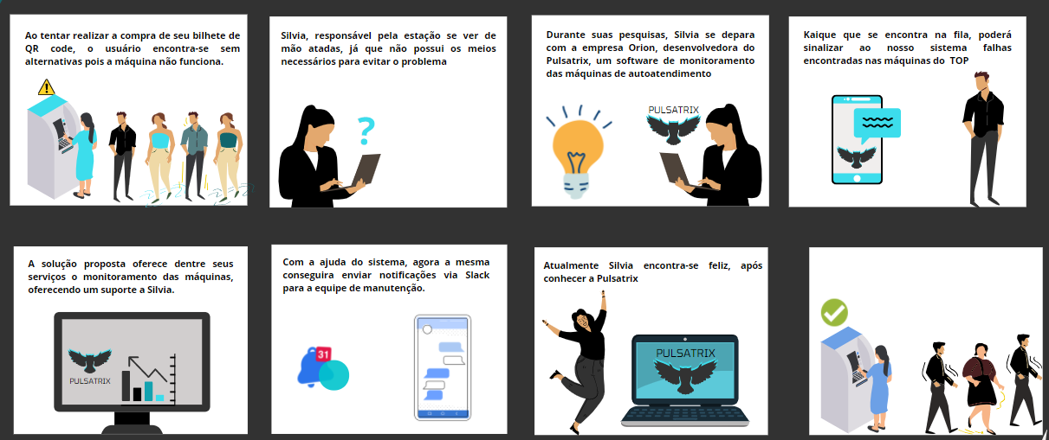
STORYBOARD

Slide 10
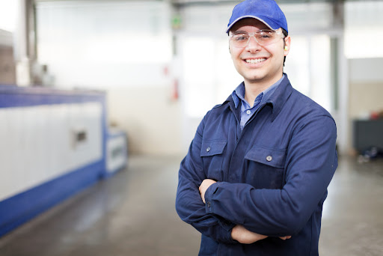
PROTO-PERSONA
Quem?
Palavras/frases que definem a persona
Carlos
"Preciso de um meio para monitorar diversas máquinas"
Conhecimento técnico
Trabalha em equipe
Perfil profissional e clássico
Dores e Necessidades
Preciso monitorar várias máquinas ao mesmo tempo
Precisa de praticidade em seu trabalho
Trabalho repetitivo

Slide 11

PROTO-PERSONA
Quem?
Palavras/frases que definem a persona
José
"Preciso de facilidade para comprar meu bilhete para ir trabalhar"
Atarefado
Estressado
Trabalhador
Sistematico
Dores e Necessidades
Não gosta de ficar em filas
Tem tempo limitado
Precisa de praticidade no seu dia a dia
Previsibilidade

Slide 12


USER STORY
Eu como gerente do TOP, gostaria de ser notificado sobre eventuais problemas em minhas máquinas, para ter um controle de danos
Eu como usuário, gostaria de ter maior previsibilidade dos status das máquinas, para poder planejar minhas rotas no transporte público
Eu como gerente de uma estação de trem, preciso de uma forma de notificar a equipe de infraestrutura sobre o reparos das máquinas, para poder agilizar o tempo de compra dos bilhetes do TOP
Eu como técnico gostaria de receber a localização das máquinas que precisam de reparo, para poder ir direto ao problema
Eu como gerente, gostaria de ter um gráfico com informações retiradas da máquina em tempo real, para poder monitorar o funcionamento
Eu como usuário, gostaria de saber em quais estações tem máquinas do TOP, para saber onde comprar meu bilhete
Eu como gerente, gostaria de ter um mapeamento das minhas máquinas, para avisar a equipe técnica sobre possíveis problemas
Eu como gerente, gostaria de ter um retorno dos status das máquinas, para saber se estão em plena operação
Eu como gerente gostaria de ter a relação dos técnicos responsáveis pelos concertos, para obter controle de tarefas
Eu como gerente, gostaria de ser notificado, sobre a falta de papel nos totens, para obter manutenção o mais rápido possível
Eu como técnico gostaria de uma interface prática e simples, para um acesso rápido e preciso
Eu como gerente, gostaria de ter um histórico detalhado das notificações enviadas, para obter uma visão macro sobre os totens
eu como cliente quero um mapa da localização dos totens do top, para saber onde posso comprar meu bilhete QR Code

Slide 13




LEAN UX CANVAS
Problemas e Requisitos
Ideias e Soluções
Resultados e Benefícios
Falta de monitoramento nos totens da TOP
Ausência de uma plataforma para reportar problemas nos Totens
Ausência de uma inteligência de negócio sobre os totens TOP
Dashboard Web Responsiva
API Java Monitorando Totem TOP
Maiores informações dos Totens
Mais facilidade na administração
Chamados mais rápidos pelo Slack
Filas por falta de máquinas de atendimento operantes
Possuir interface Web e Mobile
Efetuar o monitoramento de dados de máquina dos totens do TOP
Gráficos em tempo real possuindo Status do Totem
Integração com Slack para efetuar Chamados de manutenção
Redução das filas
Melhora orgânica do Sistema TOP
Dados entregues em tempo real, por gráficos
Usuários e clientes
Passageiros dos transportes da CPTM e METRÔ
Governo do Estado de São Paulo
Avaliações do Usuario
Mapa de estações com maquina do top

Slide 14
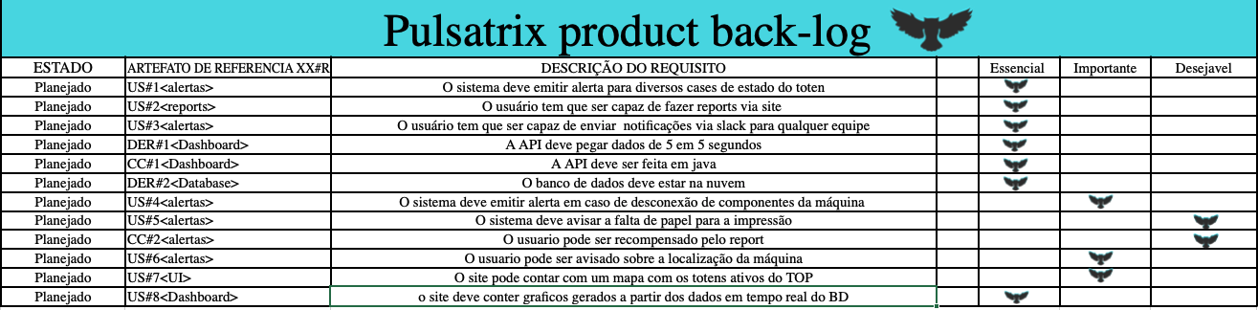
PRODUCT BACKLOG

Slide 15
LIÇÕES APRENDIDAS
LOUCO
TRISTE
CONTENTE
Prazos curtos
Perda de integrante
Resultado do Projeto
Organização
Repasse
de
tarefas
Engajamento
da
equipe
Acúmulo
de
atividades
Sentir que não está evoluindo
Evolução do grupo
Organização
Estudos
Buscar
orientação
Ser mais
solidario
API
Estudar
tecnologia
Não apresentar tudo que fez
Feedback final
Tirar dúvidas
Apresentar
todas as atividades
Evoluir
além do esperado

Slide 16

ORION

Slide 17

SITE INSTITUCIONAL
ORION
ORION

Slide 18
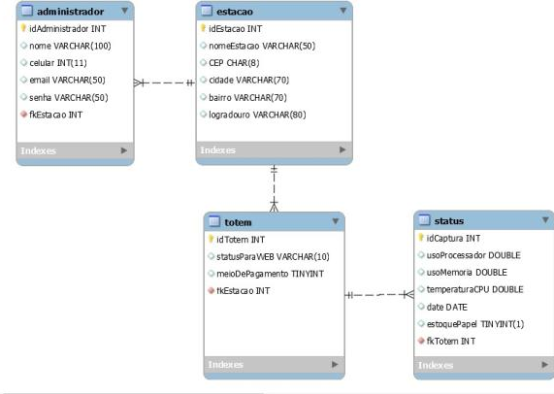
BANCO DE DADOS
ORION

Slide 19

ORION

Slide 20

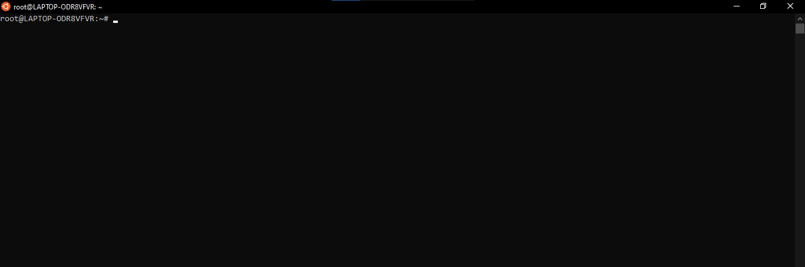
LINUX
ORION

Slide 21

GIT HUB
ORION

Slide 22
CONCLUSÃO
A rotina foi uma dificuldade no começo e uma superação no final.
ORION

Slide 23

AGRADECIMENTOS
ORION

